Slide 1

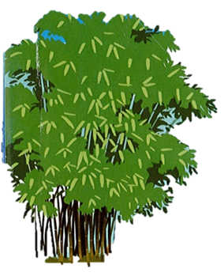
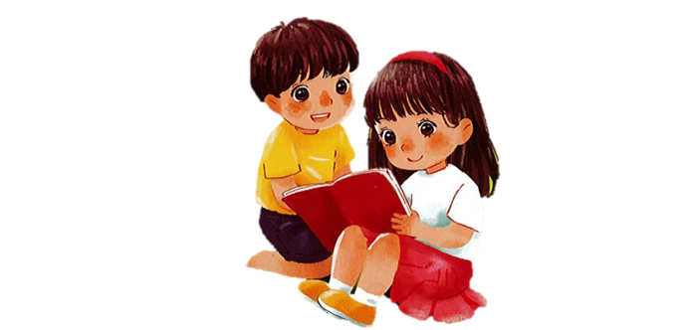
TIẾNG VIỆT 1

Slide 2
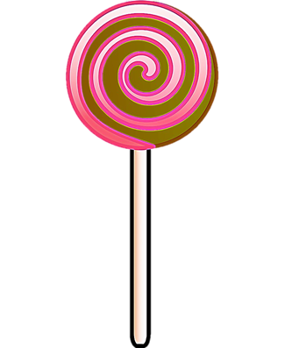
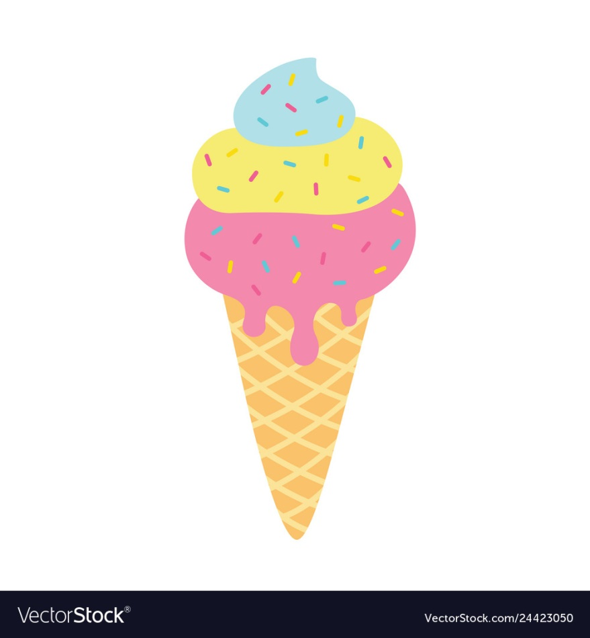

Khởi động
1
ếch cốm
sạch
lệch
kịch
chênh lệch

Slide 3
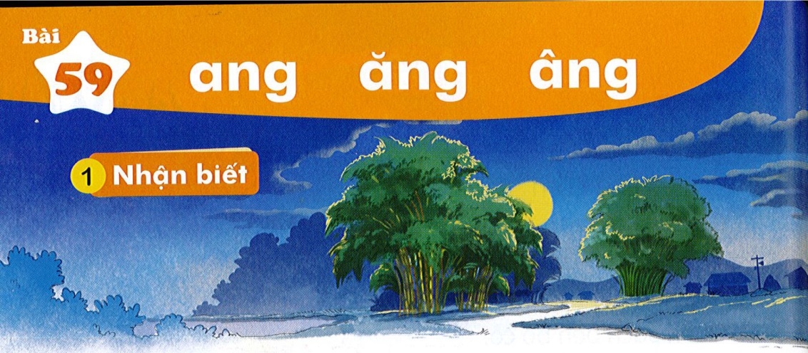

Bài
ang ăng âng
59
Nhận biết
2
̀
Vâng trăng sang lấp ló sau răng tre.
́
.

Slide 4
Đọc
3
ang
ăng
âng
s
ang
sang
́

Slide 5
So sánh
ng
ă
ang
ăng
ng
âng
a
ng
â

Slide 6
ang
ang
ang
làng
rạng
sáng
ăng
ăng
ăng
bằng
rặng
vẳng
âng
âng
âng
hẫng
tầng
vâng

Slide 7

Thư giãn nào!

Slide 8
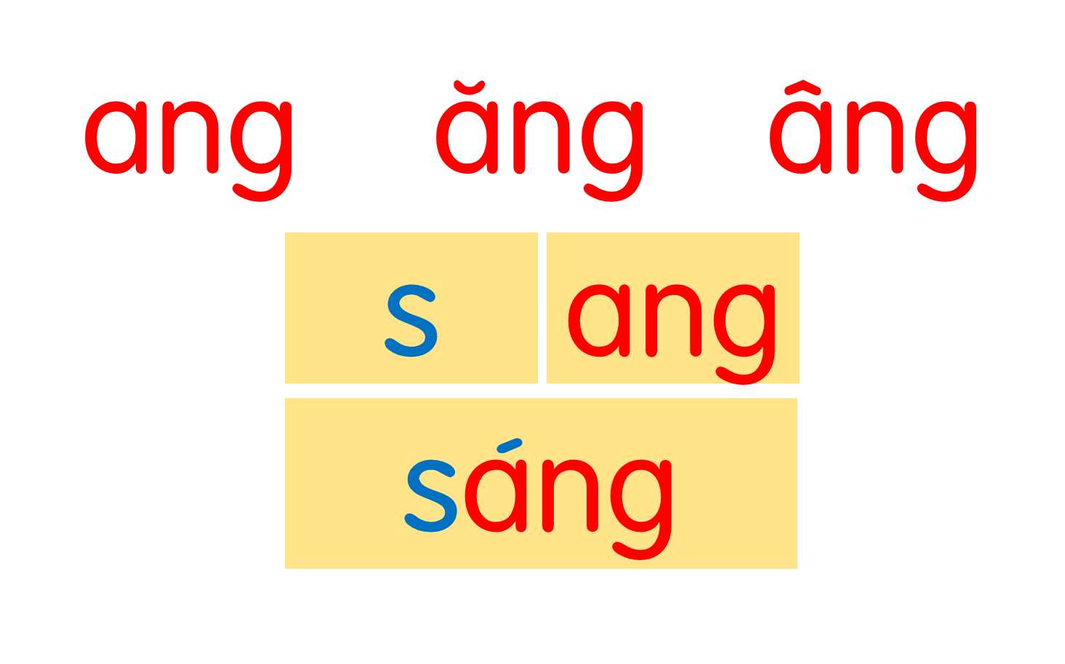
làng
rạng
sáng
bằng
rặng
vẳng
hẫng
tầng
vâng
Notes:
Ôn lại

Slide 9
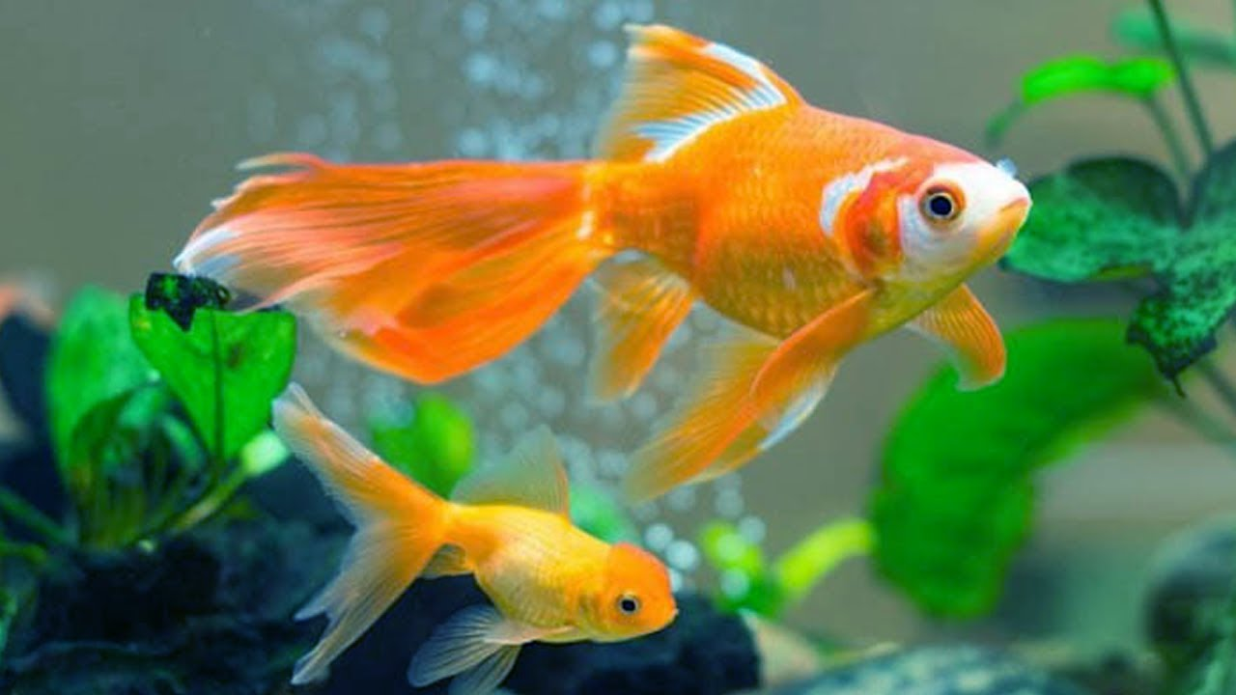
ang
cá vàng
Notes:
Hay còn gọi là CHIM ĐA ĐA

Slide 10
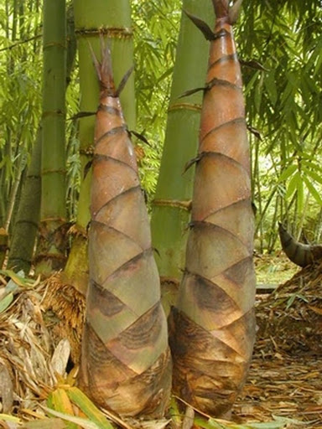
ăng
măng tre
Notes:
Chênh lệch về độ tuổi và cao thấp

Slide 11
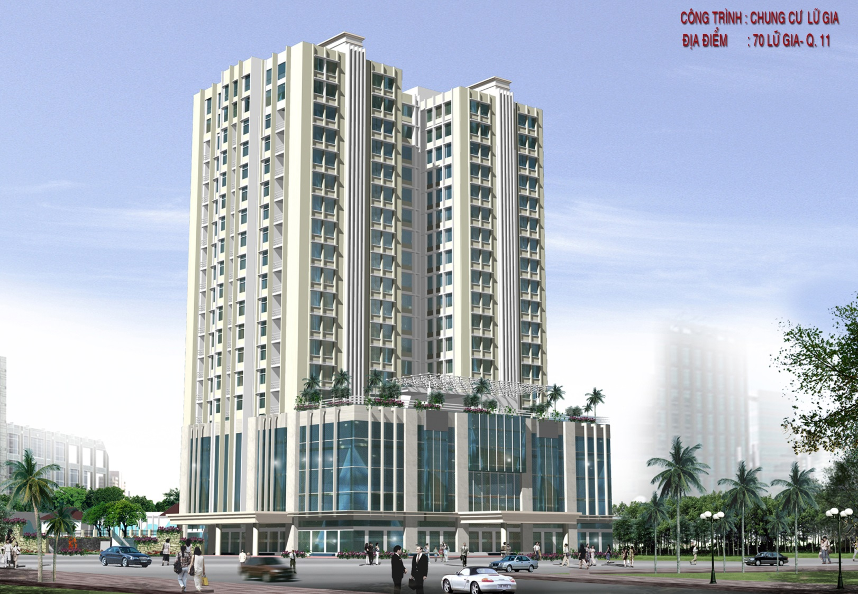
âng
nhà tầng

Slide 12
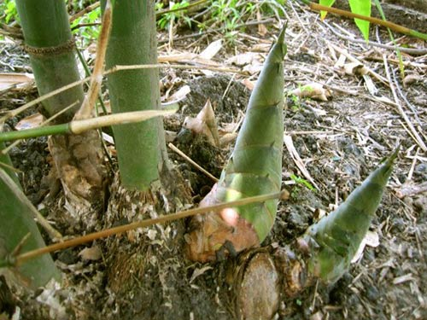

cá vàng
măng tre
nhà tầng

Slide 13
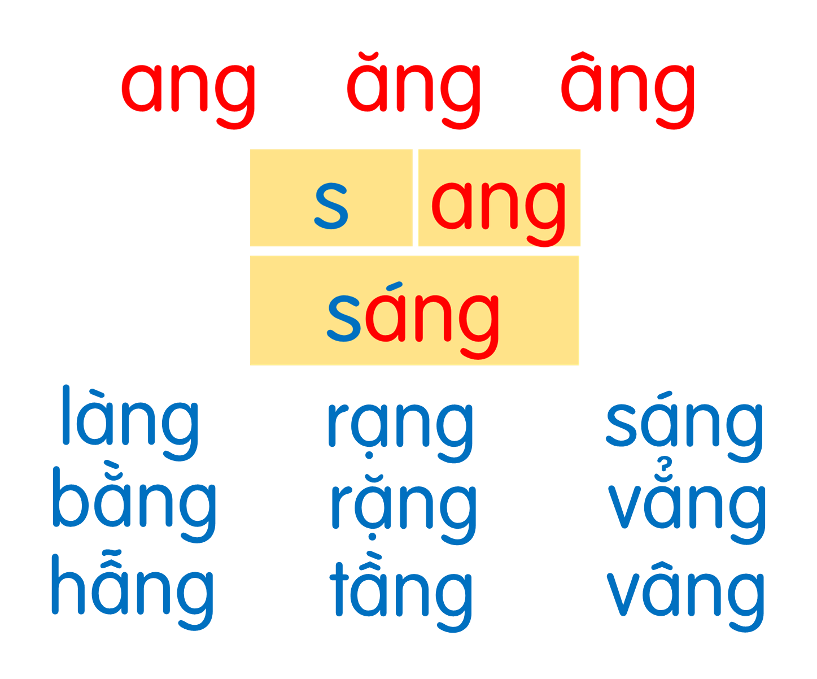
cá vàng
măng tre
nhà tầng
Notes:
Ôn lại

Slide 14
Hướng dẫn viết bảng
4
ang
ang

Slide 15
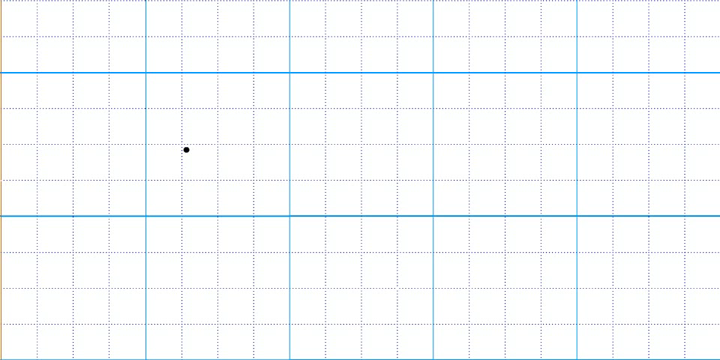
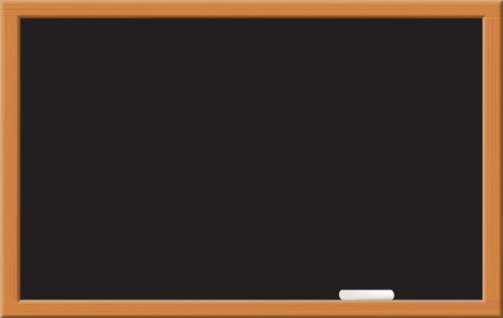

Slide 16
ăng
ăng

Slide 17
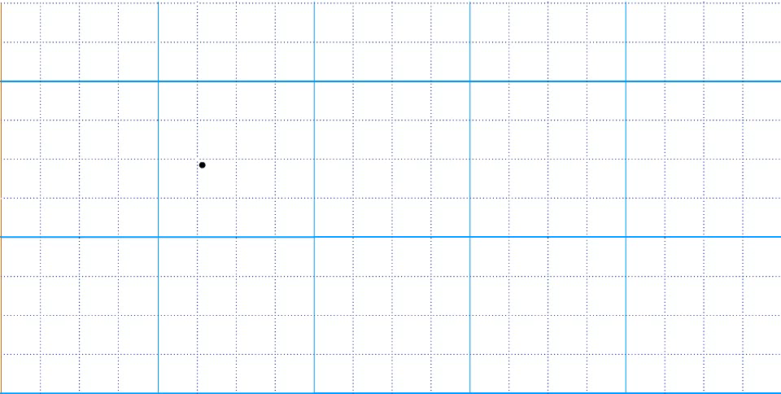

Slide 18
âng
âng

Slide 19
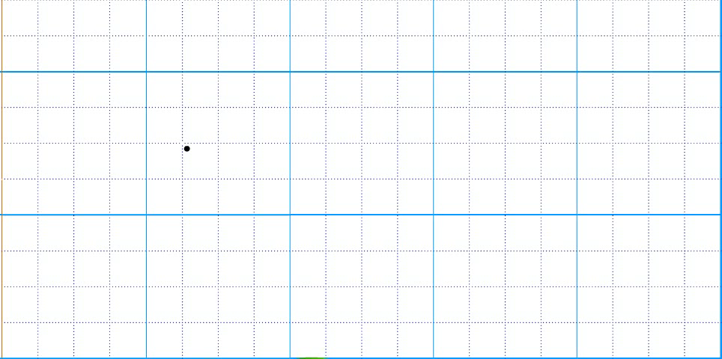

Slide 20

vàng

Slide 21
vàng

Slide 22
jăng

Slide 23
jăng

Slide 24
Ǉầng

Slide 25
Ǉầng

Slide 26
Viết vở
5
ang
ang

Slide 27
ăng
ăng

Slide 28
âng
âng

Slide 29
jăng Λ΄

Slide 30
jăng Λ΄

Slide 31
ηà Ǉầng

Slide 32
ηà Ǉầng

Slide 33
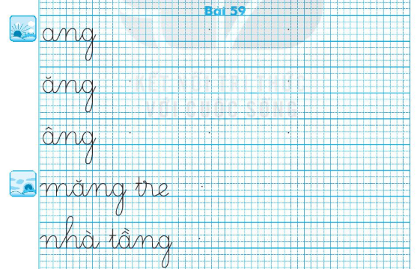

Slide 34
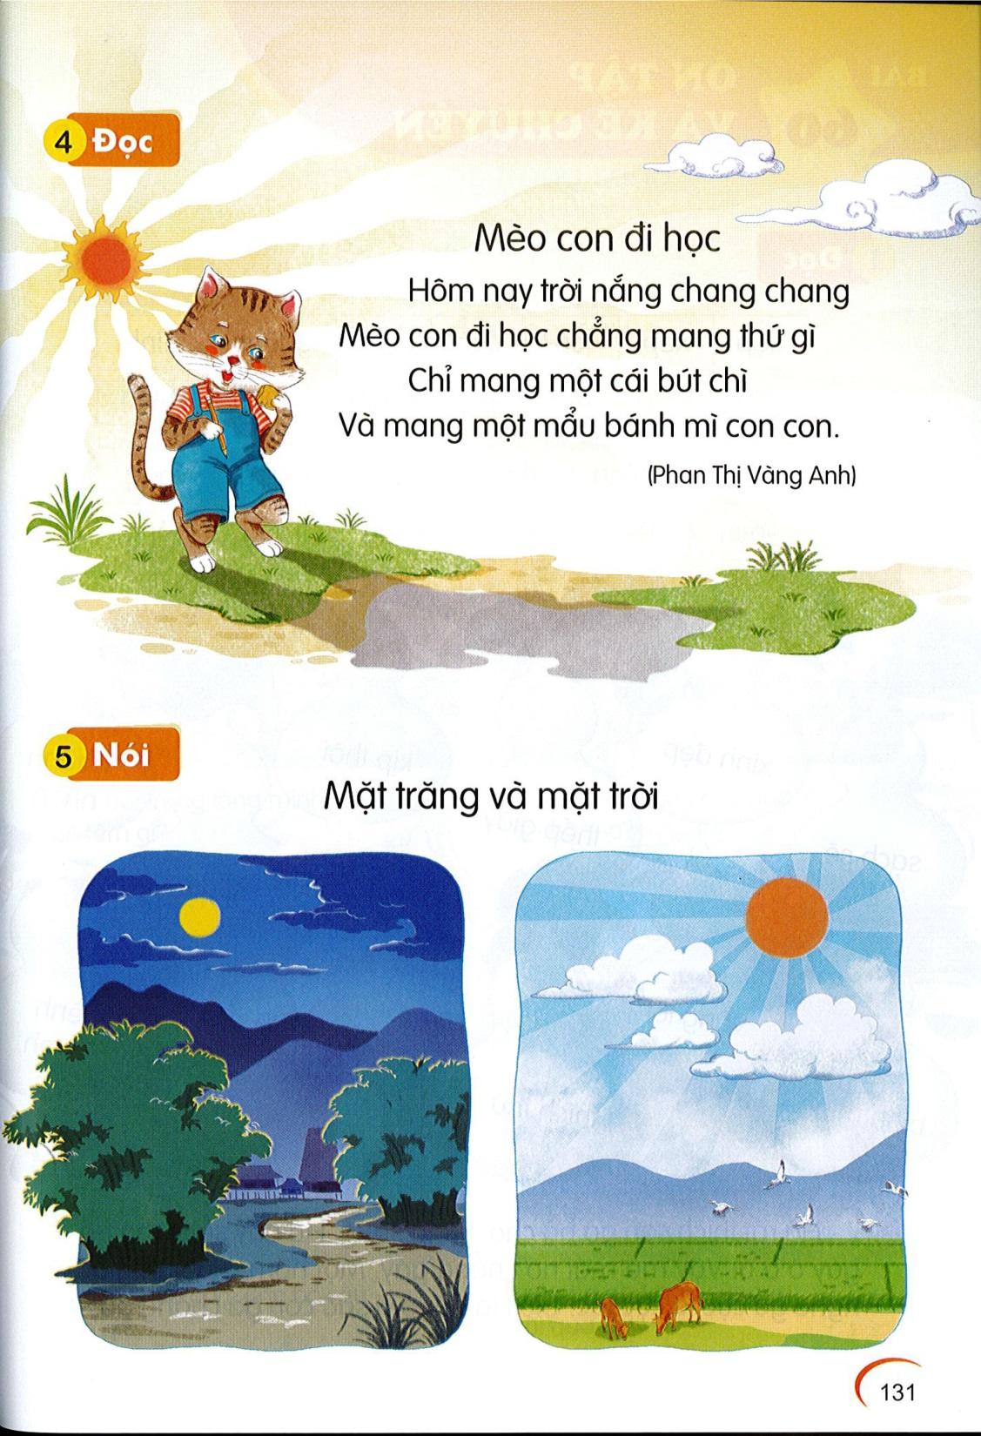
Đọc
6
1
Mèo con đi học
Hôm nay trời nắng chang chang
Mèo con đi học chẳng mang thứ gì
Chỉ mang một cái bút chì
Và mang một mẩu bánh mì con con.
(Phan Thị Vàng Anh)
2
3
4

Slide 35
Mèo con đi học
Hôm nay trời nắng chang chang
Mèo con đi học chẳng mang thứ gì
Chỉ mang một cái bút chì
Và mang một mẩu bánh mì con con.
(Phan Thị Vàng Anh)

Slide 36
nắng
chẳng
mang
chang chang
Notes:
Luyện luôn từ khó đọc nhé!

Slide 37
Mèo con đi học
Hôm nay trời nắng chang chang
Mèo con đi học chẳng mang thứ gì
Chỉ mang một cái bút chì
Và mang một mẩu bánh mì con con.
(Phan Thị Vàng Anh)
Loài vật nào được nhắc đến trong bài?
Hôm nay mèo con đi học, thời tiết thế nào?
Khi đi học, mèo con mang theo những gì?
Em hãy nhận xét về nhân vật mèo con?

Slide 38
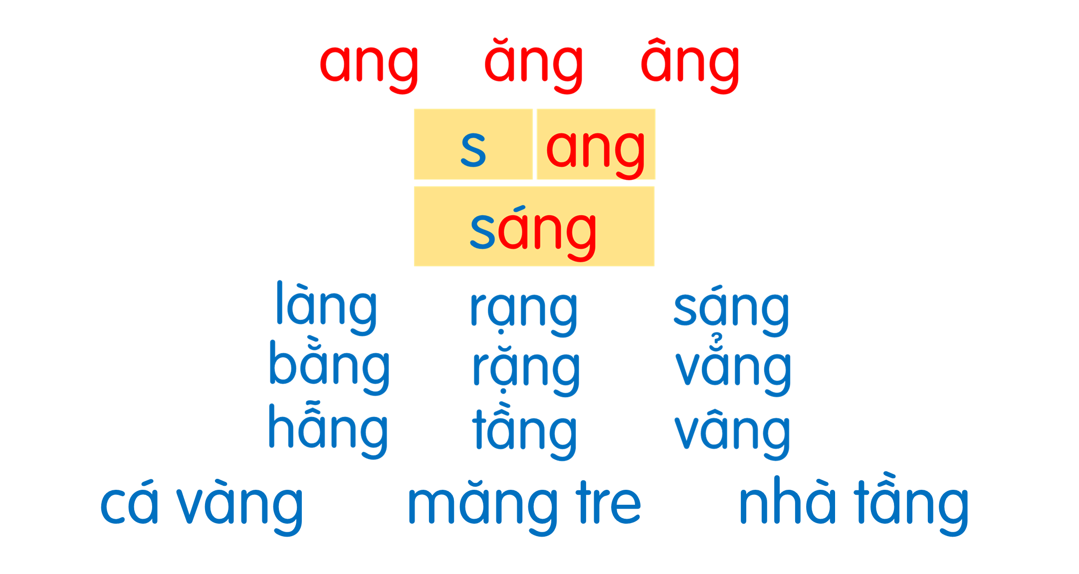
Mèo con đi học
Hôm nay trời nắng chang chang
Mèo con đi học chẳng mang thứ gì
Chỉ mang một cái bút chì
Và mang một mẩu bánh mì con con.
(Phan Thị Vàng Anh)

Slide 39
Nói
7
Mặt trăng và mặt trời

Slide 40

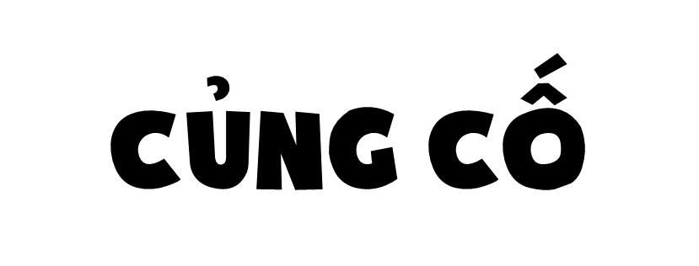

Slide 41
Mèo con đi học
Hôm nay trời nắng chang chang
Mèo con đi học chẳng mang thứ gì
Chỉ mang một cái bút chì
Và mang một mẩu bánh mì con con.
(Phan Thị Vàng Anh)

Slide 42
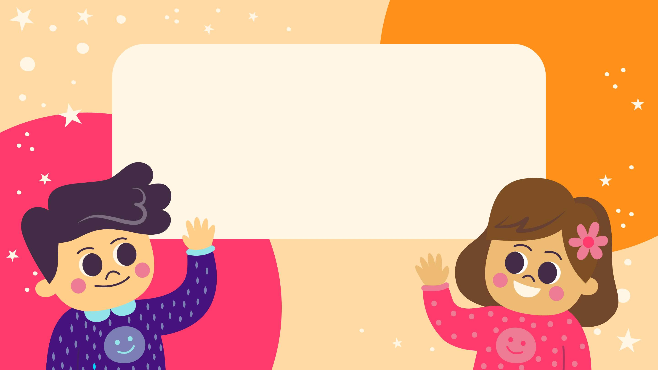
Dặn dò

